Slide 1
DESIGN PATTERN
Trường ĐH Công nghệ Thông tin - ĐHQG HCM
Mẫu: Singleton
Nhóm trình bày: 28
Văn Vũ Tuấn
Phạm Ngọc Linh
Huỳnh Đức Đăng Khoa

Slide 2
Mẫu Singleton
Tên chính thức: Singleton Pattern
Phân loại: Creational Pattern
Tên khác: Không có

Slide 3
Định nghĩa
Mẫu singleton đảm bảo rằng chỉ có duy nhất thể hiện (instance) duy nhất trong toàn bộ chương trình. Nên mẫu Singleton cung cấp một điểm truy cập toàn cục từ bất kỳ nơi nào trong hệ thống

Slide 4
Khi nào sử dụng?
Khi ta cần:
Đảm bảo rằng chỉ có một thể hiện của lớp
Quản lý việc truy cập tốt hơn vì chỉ có một thể hiện duy nhất
Quản lý số lượng thể hiện của một lớp. Trường hợp này không nhất thiết chỉ có một thể hiện, ta cần kiểm soát số lượng thể hiện trong giớn hạn chỉ định

Slide 5
Khả năng ứng dụng
Mẫu singleton được ứng dụng trong lớp java.lang.Runtime, phương thức thường sử dụng nhất là getRuntime()
Lớp java.awt.Desktop với phương thức getDesktop() cũng là lớp Singleton

Slide 6
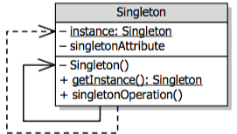
Cấu trúc và mối quan hệ
Dữ liệu thành viên instance (private và static) là đối tượng duy nhất của lớp Singleton
Constructor của lớp Singleton được định nghĩa thành protected hoặc private
Phương thức getInstance() dùng để khởi tạo đối tượng duy nhất, định nghĩa thành public và static. Client chỉ dùng getInstance() để tạo đối tượng cho lớp Singleton.

Slide 7
Các hệ quả mang lại
Kiểm soát truy cập đến một thể hiện (instance) duy nhất
Tên namespace được giảm: tránh trùng tên các biến toàn cục và cải thiện việc sử dụng biến môi trường
Cho phép có sub-class một cách dễ dàng bằng cách cấu hình ứng dụng với một thể hiện của sub-class đó
Dễ dàng thay đổi code và cho phép có nhiều thể hiện từ một Single Class

Slide 8
Các chú ý liên quan đến cài đặt
- Một singleton class nên chỉ có duy nhất một thể hiện trong toàn bộ hệ thống
- Thể hiện của singleton class mang vai trò là biến toàn cục với khả năng được mở rộng bằng những phương thức
- Việc cài đặt cực kỳ đơn giản chỉ cần vài dòng code là triển khai được mẫu singleton này

Slide 9
Demo
Bài toán: Giả sử chúng ta phát triển một ứng dụng sử dụng CSDL. Ta có thể kết nối đến CSDL thông qua một lớp DbConnection đã được các thành viên tham gia phát triển tạo ra. Vấn đề đặt ra là nếu mọi người đều có thể tạo ra các đối tượng DbConnection thì sẽ tốn rất nhiều chi phí bộ nhớ và làm giảm hiệu suất chương trình.
Ta sẽ áp dụng mẫu Singeton để chỉnh sửa lại lớp DbConnection này

Slide 10
Sơ đồ lớp

Slide 11
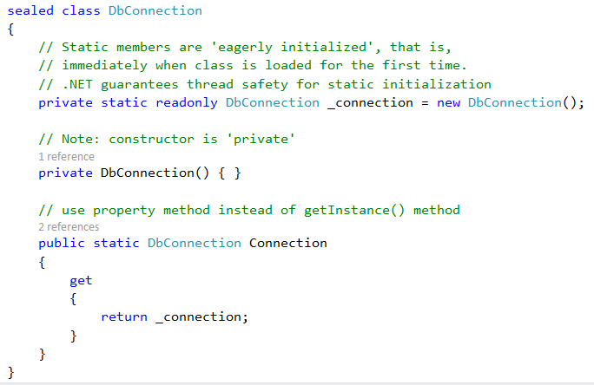
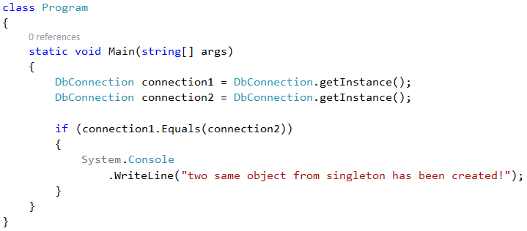
Code mẫu

Slide 12
Ví dụ về một số hệ thống thực tế
Win32: GetProcessHeap
MFC: AfxGetApp, AfxGetMainWnd
.NET: System.AppDomain.CurrentDomain

Slide 13
Các mẫu liên quan
– Abstract Factory: thường là Singleton để trả về các đối tượng factory duy nhất
– Builder: dùng để xây dựng một đối tượng phức tạp, trong đó Singleton được dùng để tạo một đối tượng truy cập tổng quát (Director).
– Prototype: dùng để sao chép một đối tượng, hoặc tạo ra một đối tượng khác từ Prototype của nó, trong đó Singleton được dùng để chắc chắn chỉ có một Prototype.

